Slide 1
No a la violència de gènere
Propostes coeducatives per a la setmana del
25 de novembre

Slide 2
ACTIVItAt:
Fer una pancarta amb un lema en contra de la violència de gènere, dins d'aquesta pegarem unes manetes de color morat amb frases escrites per l'alumnat en contra de la violència de gènere.
Prèviament a això, es treballarà durant una sessió amb cada classe una sèrie de recursos que, a continuació, oferim i que faran de fil conductor per a realitzar la pancarta.

Slide 3
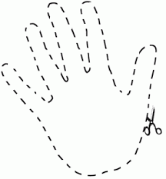
Es reparteix una mà a cada alumne i alumna on hauran d'escriure un missatge en contra la violència de gènere, després d'haver treballat en classe el significat del concepte.
En el cas d'infantil es pinta.
Que ningú s'emporte el teu somriure!

Slide 6
Què us proposem?
Primer i Segon Cicle
Tercer Cicle
Infantil

Slide 7
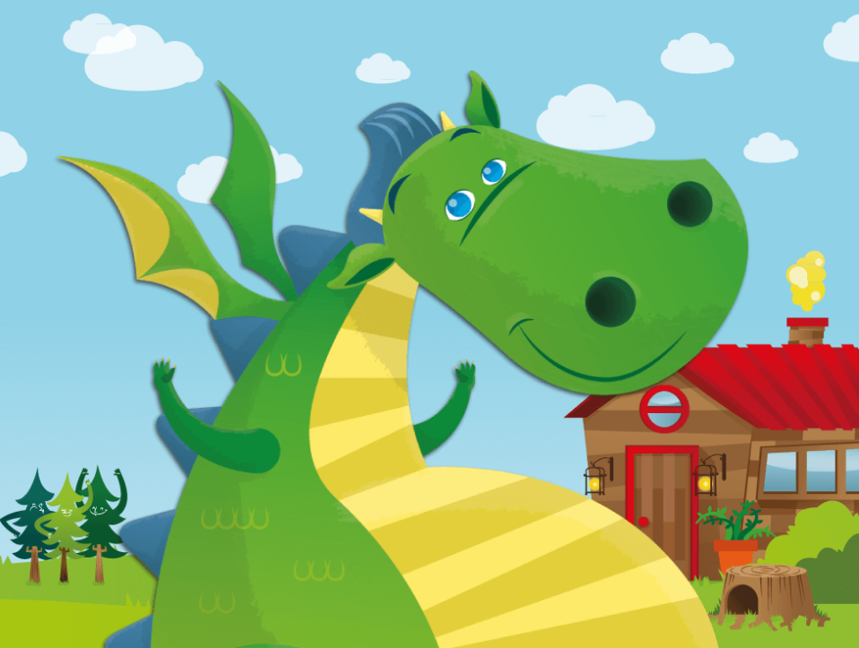
iNFANTIL
Veure el següent vídeo i comentar amb l'alumnat el seu contingut i el missatge que vol donar.
Es reparteix una mà per xiquet/a per a pintar-les.
MON EL DRAGÓN
Educación para la igualdad.
El amor une a las personas.
https://www.youtube.com/watch?v=EUUKp0wpRt0&t=12s

Slide 8
iNFANTIL
Preguntes per a treballar el contingut del vídeo:
Qui és Mon?
Qui és Galatea?
Què li passa a Mon?
Penseu que encara que Galatea siga la seua nova amiga i la vulga molt ella ha d'estar sempre amb ell?
Què li diríeu a Mon per a que entenguera que els i les amigues encara que es vulguen molt no poden estar sempre junts i juntes?

Slide 9
PRIMER Y Segon cicle
Proposem aquest conte infantil per a aprofundir en la prevenció de la violència de gènere:
Arturo y Clementina de Adela Turín.
http://carei.es/wp-content/uploads/arturo_clementinaI.pdf
Una vegada s'hagen tret les conclusions del conte: Es reparteixen les mans, es retallen i s'escriu el missatge contra la violència de gènere, segons el que haja entés cada alumne i alumna.

Slide 10
PRIMER Y Segundo ciclo
Preguntes per a treballar el contingut:
Com és Clementina?
Com és Arturo?
Per què creus que Clementina no era feliç?
Per què es comporta d'aqueixa manera Arturo?
Si tu fores Clementina, Què hauries fet en el seu lloc?
Què et sembla el final del conte?
Esperaves que acabara així?
Què és el que més t'ha agradat de la història?
Què has aprés amb aquesta història?

Slide 11
Tercer Cicle
Us proposem tres curts interessants per a veure amb l'alumnat on apareixen situacions que representen la violència que s'exerceix cap a les dones entre parelles d'adolescents:
https://www.youtube.com/watch?v=JR4ez2QYap8
Campanya #Notepierdas. Sin libertad no hay amor. Institut Andalús de la Joventut.
https://www.youtube.com/watch?v=xdCCSyatVx0
Capítulo 1: El Fútbol. Campanya de Prevenció de la violència de gènere en adolescents. Associació de dones Cineastes i de Mitjans Audiovisuals (CIMA)
https://www.youtube.com/watch?v=tFop_rECYXI&t=15s
Capítulo 5: La contraseña. Campanya de Prevenció de la violència de gènere en adolescents. Associació de dones Cineastes i de Mitjans Audiovisuals (CIMA).

Slide 12
Tercer Cicle
Com treballar el contingut dels curts? Tots els curts que us proposem tenen un denominador comú: La violència de gènere. En tots apareixen realitats quotidianes, que a l'alumnat els poden resultar útils per a identificar situacions que representen aquesta violència. L'objectiu principal és aprendre a definir què és la violència de gènere i saber reconéixer-la. Ja que es tracta de qualsevol mena de violència exercida sobre la dona només pel fet de ser-ho. Després del visionat de tots o qualsevol d'aquests curts (a elecció del professorat) podem reflexionar sobre el contingut amb l'ajuda de les següents preguntes:
Descriure la situació.
Quina sensació penseu que li genera a la protagonista i a la resta de les persones que apareixen?
Penseu que aquestes situacions continuen passant hui dia? Però això es pot considerar violència de gènere?
Tots i totes sabem què significa la violència de gènere?
Formem part de la societat i per tant hem de comprometre'ns a eliminar tot tipus de violència, i en aquest cas, tota la que s'exerceix cap a les dones Què proposaríeu?
Com actuaríeu si coneguéreu a alguna dona que està passant per aquesta situació? On acudiríeu a sol·licitar informació i/o ajuda?

